Slide 1

Headlamp Leveling System
Biberia Melisa
Dima Dragoș
Sfrangeu Bogdan
Remetea Dragoș

Slide 2
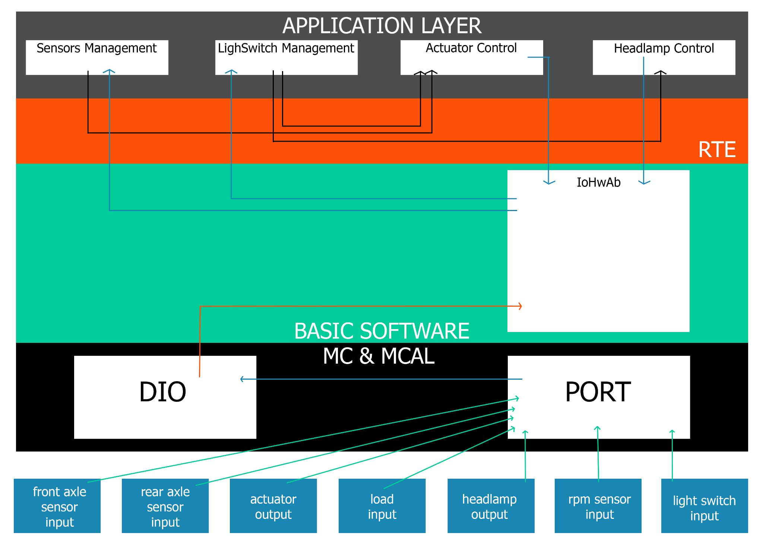
AUTOSAR

Slide 3
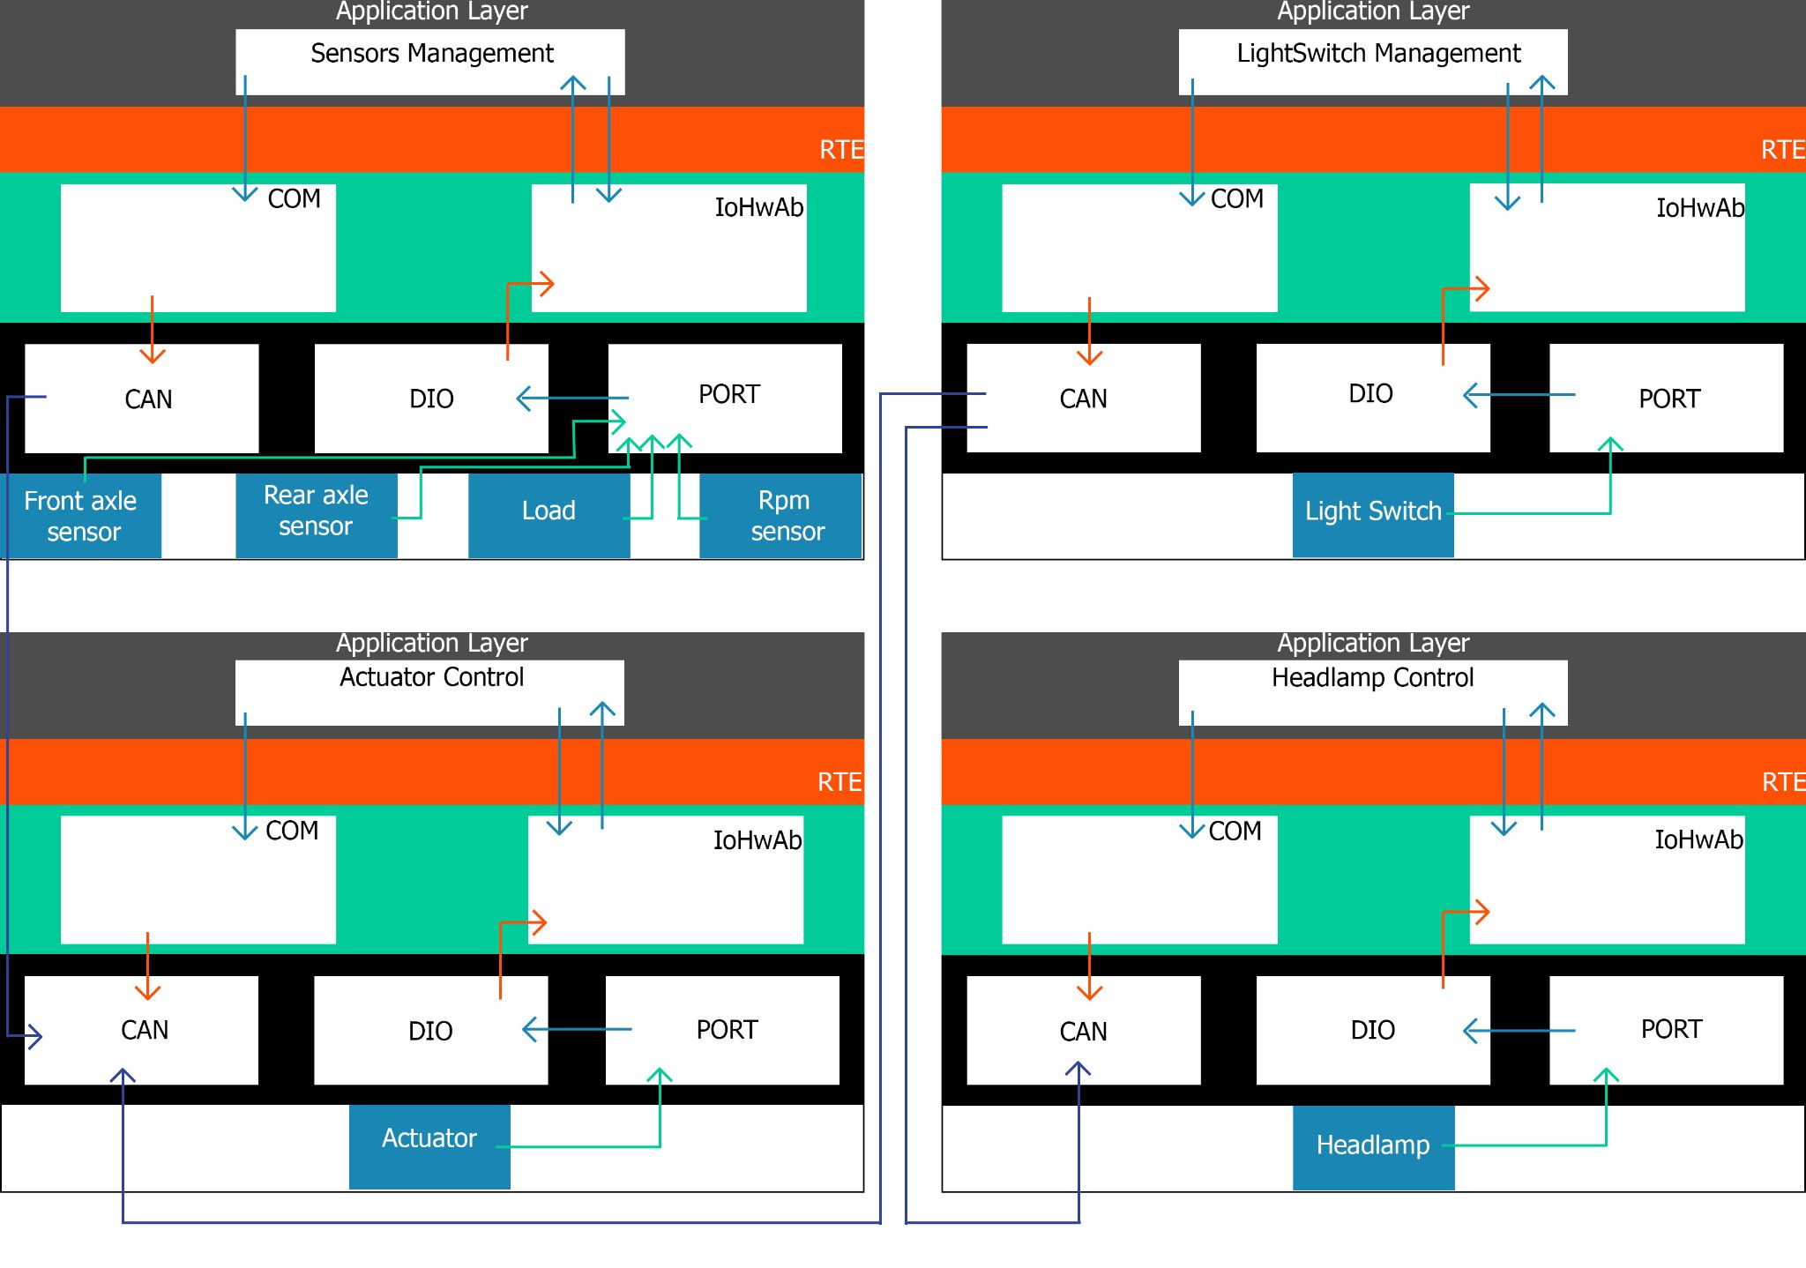
Autosar
Sensors Management:
preia datele de la senzori, calculeaza si transmitere comanda actuatorului
LightSwitch Management:
preia pozitia in care se afla switch-ul si o transmite catre actuator si Hadlamp Control
Actuator Control:
aduce farurile la inaltimea corespunzatoare
Headlamp Control:
aprinde sau stinge farurile in functie de pozitia switch-ului.

Slide 4
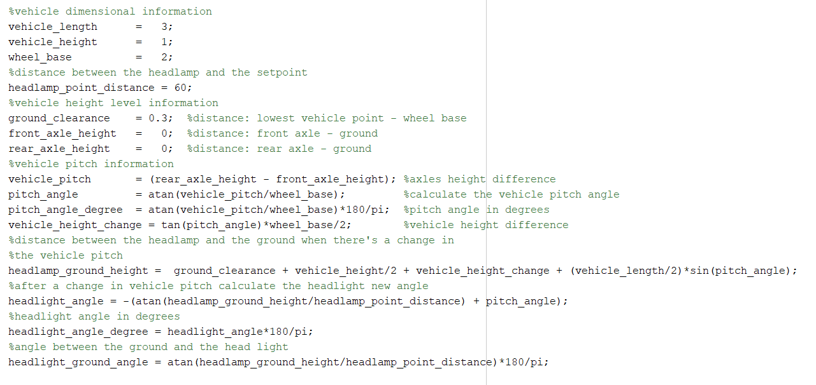
MATLAB & SIMULINK
Modelul MATLAB a functionalități implementate Headlamp Leveling System

Slide 5
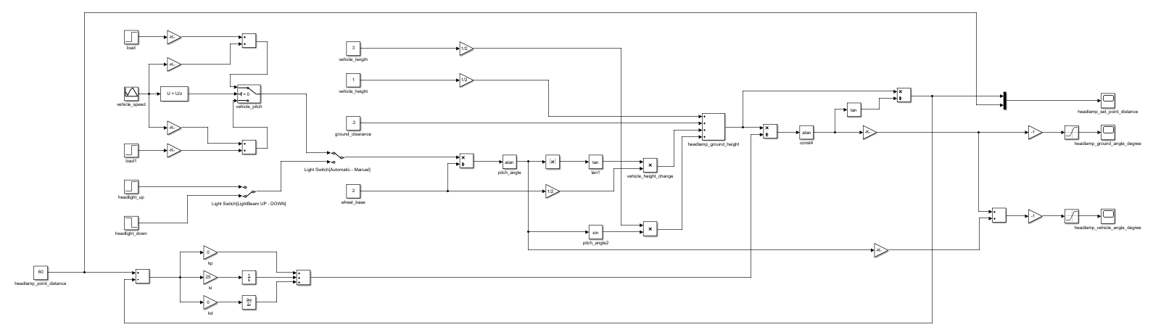
MATLAB & SIMULINK
Modelul SIMULINK a functionalități implementate Headlamp Leveling System

Slide 6
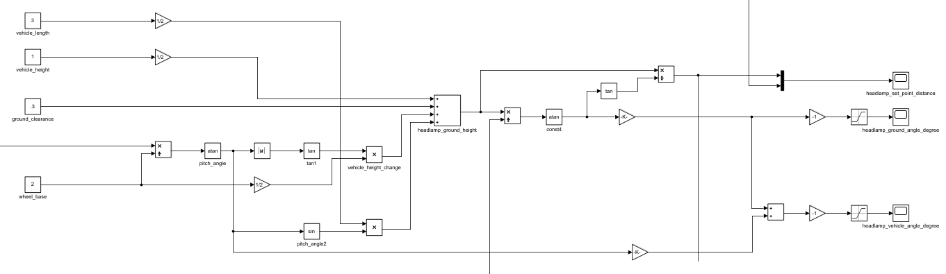
MATLAB & SIMULINK
Determinarea unghiului luminii farului în funcție de înclinarea vehiculului, distanța farului până la asfalt și distanța până la setpoint(punctul până în care farurile luminează)

Slide 7
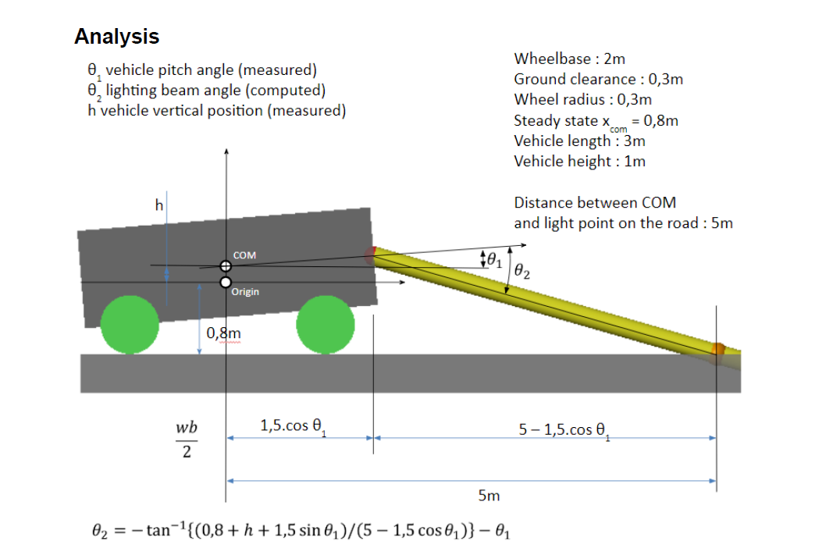
MATLAB & SIMULINK
Analiza matematică pe care se bazează determinarea unghiului luminii farului

Slide 8
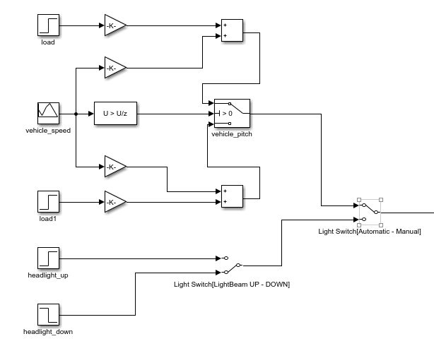
MATLAB & SIMULINK
Determinarea înclinației vehiculului în funcție de accelerarea sau frânarea acestuia și în funcție de greutatea adițională sau încărcătura vehicolului. De asemenea mai există și un Switch pentru control manual sau automat a luminii farurilor prin care se poate ajusta unghiul luminii acestora.

Slide 9
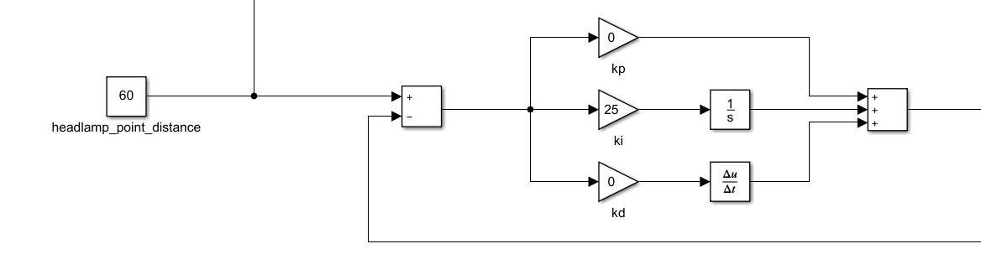
MATLAB & SIMULINK
Pentru partea de reglare automată vom avea ca mărime de referință distanța luminată de faruri când vehiculul staționează. Când va avea loc o schimbare în înclinația vehiculului, unghiul farurilor se va ajusta astfel încât distanța luminată sa fie aceeași. La accelerarea unghiul scade, la frânare unghiul crește, dar distața luminată rămâne aceeși.

Slide 10
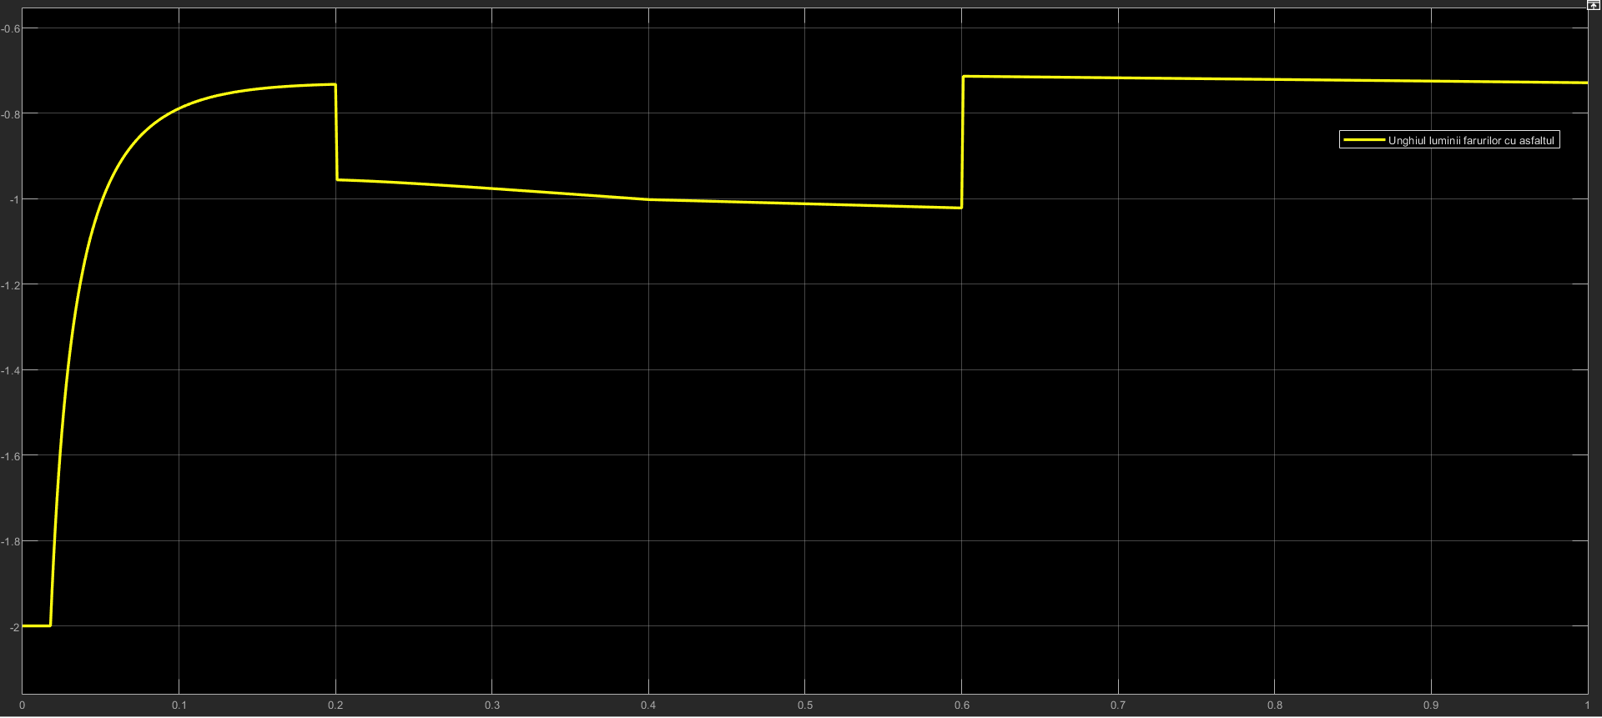
MATLAB & SIMULINK
Ungiul luminii farurilor cu solul: după cum se vede din grafic, când vehicolul frânează unghiul crește, iar când vehicolul accelerează unghiul luminii farurilor scade.

Slide 11
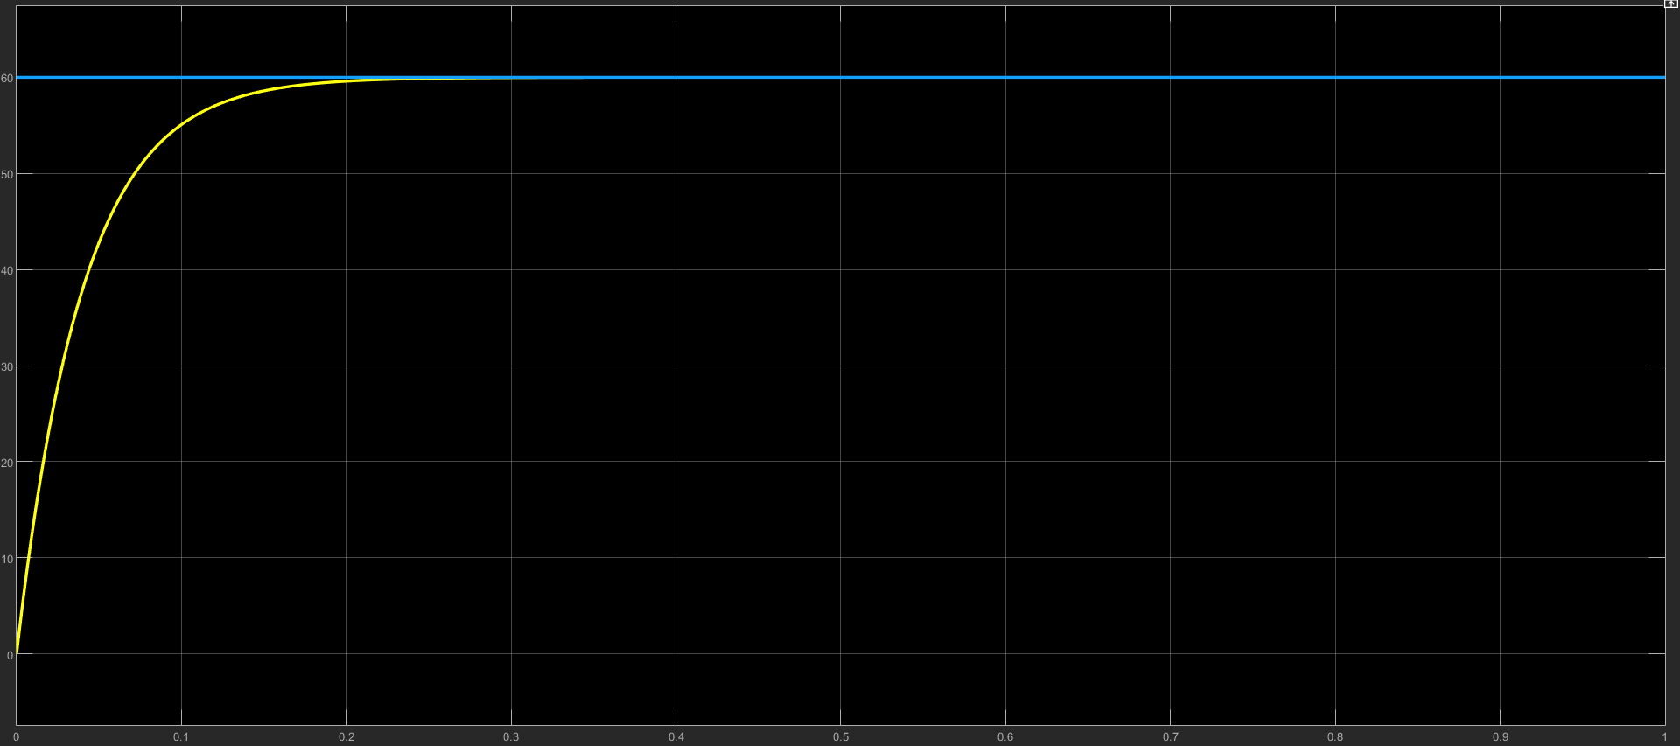
MATLAB & SIMULINK
Partea de reglare automată, după cum se observă și din grafic, sistemul reușește să regleze unghiul farurilor într-un timp foarte scurt, în grafic avem ca mărime de ieșire distanța care e determinat în funcție de unghiul luminii farurilor.

Slide 12
System Testing
Actuator/Stepper Motor Testing[Headlight Angle & Speed Testing]
Tip test: [Functional + Non-Functional + Structural] Testing
De ce: verificarea și optimizarea modului de funcționare a actuatorului
Situație în care se poate ajunge în realitate: înclinația mașinii fiind perturbată, actuatorul poate să nu „dirijează” corect farurile, lumina acestora provocând discomfort vizual conducatorilor auto din sensul opus
Cum ar trebuii sa reacționeze functionalitatea: când actuatorul primește o comandă de la unitatea de control, acesta trebuie să direcționeze farurile pe poziția corecta conform unghiului determinat

Slide 13
System Testing
Level Sensors Testing[Load & Road Bump Testing]
Tip Test: [Functional] Testing
De ce: verificarea și optimizarea funcționalității senzorului
Situație în care se poate ajunge în realitate: înclinația mașinii fiind perturbată, senzorul de nivel poate să nu transmită date către unitatea de control sau transmite date eronate, acesta poate rezulta în dirijarea incorectă a farurilor rezultând în posibile accidente
Cum ar trebuii să funcționeze funcționalitatea: la detectarea unei schimbări de nivel senzorul trebuie să transmită către unitatea de control datele măsurate

Slide 14
System Testing
RPM Sensor Testing[Acceleration & Braking Testing]
Tip Test: [Functional] Testing
De ce: verificarea și optimizarea funcționalității senzorului
Situație în care se poate ajunge în realitate: la accelerare sau frânare senzorul RPM poate să transmită date eronate către unitatea de control rezultând în dirijarea incorectă a luminii farului
Cum ar trebuii să funcționeze funcționalitatea: senzorul trebuie să transmită constant către unitatea de control datele măsurate, iar în caz de accelerare sau frânare, sistemul va fi atenționat de schimbarea de nivel a autovehicolului

Slide 15
System Testing
Control Unit Testing[Data Acquisition & Processing Testing]
Tip Test: [Functional + Non-Functional + Structural] Testing
De ce: verificarea și optimizarea procesării datelor și transferului datelor între componentele sistemului
Situație în care se poate ajunge în realitate: înclinația mașinii fiind perturbată, unitatea de control nu transmite datele, sau returnează date eronate către celelalte componente rezultând în malfuncționarea sistemului
Cum ar trebuii să funcționeze funcționalitatea: unitatea de control trebuie să proceseze și să prelucreze datele recepționate de la senzori și să le transmită componentelor specifice pentru o funcționare corectă a sistemului

Slide 16
System Testing
Light-Switch Testing[Alternative Command Testing]
Tip Test: [Functional + Non-Functional] Testing
De ce: verificarea opțiunii de back-up, în caz că sistemul de reglare automată este eronat
Situație în care se poate ajunge în realitate: sistemul headlamp leveling automat poate funcționa greșit din cauza unui senzor, dacă și light-switch-ul este defect, luminile farurilor pot ramane blocate la un anumit unghi rezultând în situații neplăcute
Cum ar trebuii să funcționeze funcționalitatea: la selectarea modului manual a light-switch-ului și selectarea unui nivel de comanda[unghi] luminile farurilor să fie ajustate în funcție de comanda de nivel

Slide 17
System Testing
Mechanical Functionality & Connectivity Testing[Faulty Sensors, Interrupted Cables, Sensors connectivity etc.. Testing]
Tip Test: [Functional] Testing
De ce: verificarea stării mecanice a componentelor și a interconexiunilor dintre acestea
Situație în care se poate ajunge în realitate: dacă o componentă e deteriorată fizic, sau conexiunile între acestea sunt greșite, întreg sistemul va fi afectat negativ, datele fiind eronate
Cum ar trebuii să funcționeze funcționalitatea: fiecare element al sistemului trebuie să fie într-o stare optimă din punct de vedere fizic și să fie interconectat corect pentru a preveni transferul de date eronate

Slide 18
Test automation
Actuator/Stepper Motor Testing[Headlight Angle & Speed Testing]: exemplu
date de intrare: semnal primit de la ECU (A), unghi de referinta (U)
date de iesire: unghiul farurilor (B)
Program start:
initializare variabila B;
Start loop infinit()
if (semnal1 != semnal0)
se apeleaza functia care prelucreaza datele de intrare
:AdjustAngleProjection(*A_param: A) {return *B_param: B;}
B = log2(A); //ex de prelucrare a semnalului
if ( B!=U)
return U-B:
else
return 0; //ok
endif
se apeleaza functia delay pentru 500ns
end loop infinit

Slide 19
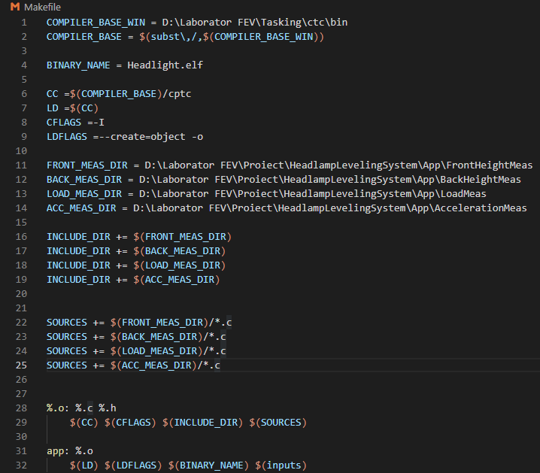




Integrare
HeadlampLevelingSystem
App
FrontHeightMeas
BackHeightMeas
AccelerationMeas
LoadMeas
BSW
ADC
IoHwAb
main_app.c
Makefile

Slide 20
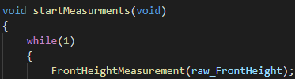


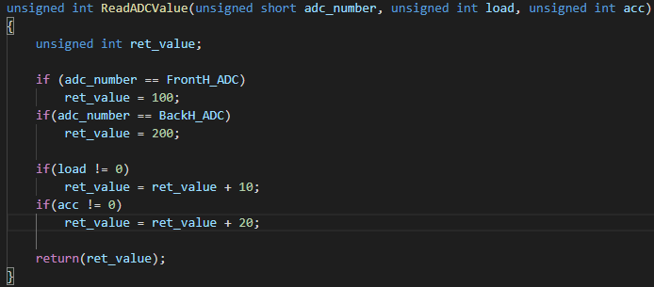
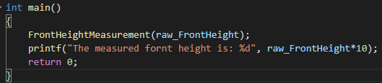
Integrare
main_app.c
AccelerationMeas.h
IoHwAb.h
ADC.h
Valoarea returnata
FrontHeightMeas.c

Slide 21
Safety
Hazardous event |  | Hazardous event classification
Event ID | Descritption | Sev | Exp | Contr | ASIL
HE-1 | Unghiul de proiectare al farurilor este prea ridicat si exista si alti participanti la trafic | S3 | E4 | C2 | C
HE-2 | Unghiul de proiectare al farurilor este prea jos si vizibilitatea este afectata | S3 | E4 | C1 | B
HE-3 | Unghiul de proiectare prezinta fluctuatii care pot distrage atentia soferului | S3 | E4 | C3 | D

Slide 22
Safety
Hazard Event ID | Safety Goal ID | Safety goal description | Safe state | Required ASIL
HE-1 HE-2 | SG-CM | Previne functionarea automata a sistemului prin control manual. Se regleaza unghiul eronat prin comanda unui switch folosit in mod manual de catre sofer. | No angle adjustment | ASIL C (from HE-1)
HE-3 | SG-3 | Previne functionarea automata a sistemului prin control manual. Se revine la nivelul default (safe) al unghiului de proiectie al farurilor | No angle adjustment | ASIL D

Slide 23
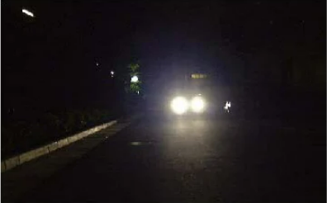
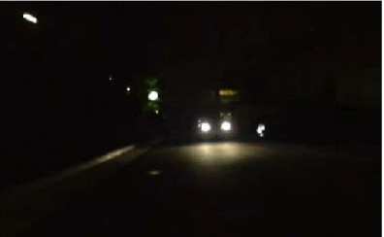
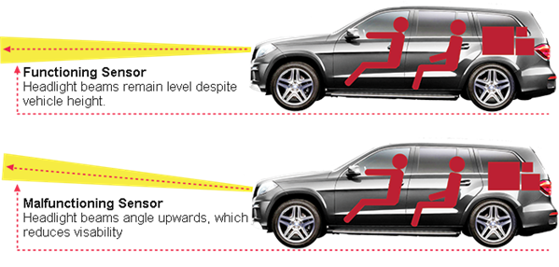
Safety
HE-1
HE-2

Slide 24
360 parking
sistem care ajuta sistemul de camere la detectarea locului de parcare
input: imaginea surprinsa de sistemul de camere
function: detectia limitelor locului de parcare
output: distanta pana la locul de parcare
sistem care proiecteaza pe asfalt traseul masinii spre locul de parcare (cu fiecare incercare masina devine din ce in ce mai buna la marcarea traseului)
input: distanta masurata de camera 360 (se aproximeaza constant distanta pana la locul de parcare si trimite acest input ca informatie sistemului nostru);
function: unghiul luminii se ajusteaza in functie de distanta primita ca input;
output: lumina farurilor este concentrata pe traiectoria dorita;

Slide 25
Mulțumim pentru atenție!

